Slide 4
Zákon a milost Lucas Cranach st. Typ z Gothy 1529

Slide 5
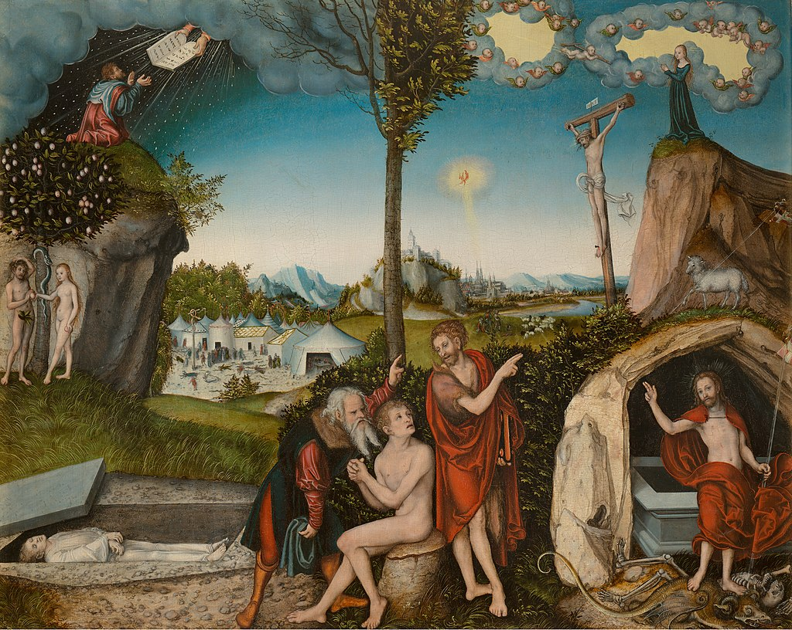
Zákon a milost
2. tzv. pražský typ

